Slide 1
Физические упражнения, классификация физических упражнений.
Методы увеличения силы, выносливости и
скорости различных движений, контроль эффективности
Физическая и реабилитационная медицина у пациентов с нарушением функции, структуры, ограничением активности и участия при заболеваниях и состояниях кардио-респираторной системы и других соматических заболеваниях

Slide 2
Понятия, термины, определения
• Физической активностью можно назвать любое сокращение мышц,
приводящее к повышению энергообмена относительно базального уровня
• Физические упражнения или физические тренировки – любая физическая активность, спланированная, структурированная и выполняемая многократно, направленная на повышение уровня физической подготовки
• Физическая подготовка – это совокупность свойств, связанных с возможностью осуществления физической активности: выносливости
сердечно-сосудистой системы, мышечной силы, телосложения, гибкости и
координации
Exercise and Physical Activity in the Prevention and Treatment of Atherosclerotic Cardiovascular Disease: A Statement From the Council on Clinical Cardiology (Subcommittee on Exercise, Rehabilitation,
and Prevention) and the Council on Nutrition, Physical Activity, and Metabolism (Subcommittee on Physical Activity) Paul D. Thompson, David Buchner, Ileana L. Piña, et al. Circulation. 2003;107:3109–3116

Slide 3
Понятия, термины, определения
• Физическая тренированность – это возможность человека выполнять ту или иную физическую нагрузку (ФН)
• Физическая тренированность зависит от физических факторов/качеств (выносливости, силы, гибкости, быстроты, ловкости, др.) и может быть обусловлена в т.ч. генетически унаследованными способностями.
• Физическая тренированность чаще всего рассматривается как просто тренированность сердечно-сосудистой и дыхательной систем.

Slide 4
Принципы тренировки физических качеств
• Понимание принципов развития физических качеств является фундаментальным вопросом и в реабилитационной работе, и в использовании оздоровительных систем, и в подготовке
спортсменов

Slide 5
Принципы тренировки физических качеств
• Адаптационные процессы происходят лишь тогда, когда физические нагрузки достигают определенной интенсивности и объема.
• Неправильное соотношение этих компонентов физической нагрузки нарушают адаптационные возможности организма человека и вызывают снижение работоспособности
• Большой объем работы без должной интенсивности, как и
интенсивные нагрузки малого объема, не ведут к адаптации, но чем больше они приближаются к индивидуально оптимальному соотношению, тем быстрее протекают процессы адаптации.

Slide 6
Принципы тренировки физических качеств
• Адаптационный процесс - результат правильного чередования нагрузки и отдыха.
• Физическая тренировка вследствие расходования энергетических
ресурсов вызывает утомление, временно снижающее функциональные возможности организма.
• Это основной активатор процессов приспособления, которые
осуществляются преимущественно в период отдыха. При этом не просто происходит восстановление использованных источников энергии, но отмечается превышение исходного уровня.
• Эта суперкомпенсация и составляет основу повышения функциональных возможностей организма. Не менее актуальна суперкомпенсация и в рамках анаболических процессов, так как важнейшая цель тренировок - увеличение количества митохондрий и сократительных белков. Их
строительство также протекает в периоде восстановления. Поэтому нагрузку и отдых следует рассматривать в единстве.

Slide 7
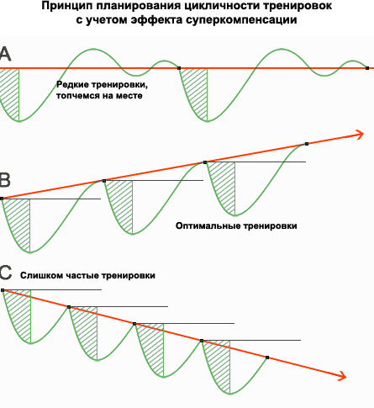
Основной принцип планирования
тренировочных/реабилитационных мероприятий
• Суперкомпенсация -
послетренировочный период, в течение
которого тренируемая
функция/параметр имеет более
высокий показатель по сравнению с исходным уровнем
• первая фаза – фаза восстановления, во
время которой происходит репарация
ткани, в течение этого периода функция
восстанавливается до исходного уровня
• вторая фаза – суперкомпенсация, во
время которой наблюдается
повышенная работоспособность,
которая может превысить исходный
уровень на 10 - 20%
• третья фаза – фаза постепенного
возвращения к исходному уровню работоспособности

Slide 8
Принципы тренировки физических качеств
• Процесс адаптации расширяет возможности переносить нагрузки.
Стандартные нагрузки вызывают все меньшее утомление, и их
тренирующее действие снижается. Вскоре они обеспечивают только поддержание ранее достигнутого уровня работоспособности.
• Таким образом, систематическое повышение нагрузок является
необходимой предпосылкой для расширения адаптационных возможностей организма.
• Адаптационные возможности организма начинают регрессировать, если нагрузки существенно снижаются или прекращаются.
• Перерывы в тренировке нарушают непрерывный рост работоспособности и замедляют темп ее развития.
• Даже в отдельном тренировочном занятии адаптационный эффект
снижается или утрачивается, если интервал между отдельными занятиями слишком велик.

Slide 9
Принципы тренировки физических качеств
• Адаптационные процессы в организме протекают всегда в направлении, обусловленном характером нагрузки.
• Нагрузки большого объема, малой или средней интенсивности
способствуют развитию выносливости.
• Нагрузка малого объема, но значительной интенсивности - развитию в основном силовых и скоростных возможностей.
• Однако у начинающих заниматься лечебной физической культурой или спортом каждая нагрузка оказывает комплексное воздействие.
• Так, тренировки малой или средней интенсивности, создающие основу для развития аэробной работоспособности, развивают в определенной степени и силовые, и скоростные способности.
Однако в дальнейшем даже пациенты на занятиях ЛФК вынуждены
применять тренировки более специализированные, направленные на совершенствование определенных физических качеств.

Slide 10
Тренировочный процесс направлен на то, чтобы обеспечить организму новый уровень физической подготовленности и расширить его
адаптационные возможности
Тренировочный процесс основан на неукоснительном соблюдении важнейших принципов тренировки:
• индивидуализации;
• постепенности;
• повторности.
Другие принципы (сознательность, наглядность, доступность и т.п.), которые также необходимо учитывать, относятся к общепедагогическим принципам

Slide 11
Принцип индивидуализации
Принцип индивидуализации является важнейшим как при выполнении реабилитационных, оздоровительных программ
Нагрузка всегда должна соответствовать функциональным возможностям занимающихся и определяется:
• возрастом,
• состоянием здоровья,
• исходным уровнем физической подготовленности
• конституциональными и психическими особенностями
• и др.
Реабилитационная программа, составленная на основе оценки физических качеств занимающегося пациента (выносливость, сила, гибкость, координация и др.), является многокомпонентной и строго индивидуальной
• Не может быть единой нагрузки, единого комплекса упражнений для всех
• У каждого занимающегося должна быть своя оптимальная нагрузка

Slide 12
Принцип постепенности
• Принцип постепенности обеспечивает приспособление организма к возрастающей тренировочной нагрузке
• Нагрузка всегда должна находиться в определенном соотношении с
работоспособностью и возможностью переносить ее
• По мере роста работоспособности нагрузка должна становиться большей и по объему, и по интенсивности
• Повышенная нагрузка вступает в противоречие с уже достигнутым уровнем
работоспособности, что нарушает психофизическое равновесие и тем самым
побуждает организм развернуть новые процессы регуляции и приспособления
• Стандартные нагрузки постепенно теряют свой тренировочный эффект, пока совсем не перестают способствовать развитию физической и психической работоспособности
• Преждевременные большие нагрузки вредны для здоровья. Недостаточная стабильность достижений после первоначально быстрого роста, повышение
травматизма и другие проявления перенапряжения служат признаками того, что нагрузка была слишком велика

Slide 13
Принцип повторности
• Принцип постепенности предполагает систематическое использование упражнений
• Физиологическая основа принципа повторности - учение о следовых
явлениях в тканях и ЦНС, что включает понятие о процессах восстановления.
При этом восстановление израсходованных ресурсов происходит не до
исходного уровня, а с некоторым превышением его. Это явление называется избыточной компенсацией (суперкомпенсация). Новая нагрузка после достаточного отдыха (в фазе избыточной компенсации) будет обеспечивать наибольший тренировочный эффект
• Повторение нагрузки в условиях неполного отдыха, когда работоспособность еще снижена, может привести к переутомлению
• Таким образом, отдых после работы следует рассматривать как важную сторону тренировки

Slide 14
Физическое упражнение – это основное и специфическое средство физического воспитания, особый вид двигательной активности, при помощи которого осуществляется направленное
воздействие на занимающегося

Slide 15
Классификация физических упражнений
➢ По целевой направленности использования физических упражнений
➢ По воздействию на развитие отдельных качеств (беговые, игровые, др.)
➢ По структуре движений
➢ По воздействию на развитие отдельных мышечных групп (анатомический принцип)
➢ По типу мышечного сокращения

Slide 16
Классификация физических упражнений по целевой направленности использования
▪ Общеразвивающие
▪ Профессионально-прикладные
▪ Спортивные
▪ Лечебные
▪ Профилактические

Slide 17
Классификация физических упражнений
по воздействию на развитие отдельных качеств
▪ Скоростные
▪ Силовые
▪ Координационные
▪ Выносливость
▪ Гибкость
▪ Эстетические
▪ Волевые

Slide 18
Классификация
• По воздействию на развитие отдельных мышечных групп (анатомический принцип)
✓Мышц шеи
✓Мышц спины
✓Мышц брюшного пресса
✓Мышц плечевого пояс, плеча, предплечья и кисти
✓Мышц таза, бедра, голени и стопы

Slide 19
Классификация
По типу энергообеспечения мышечной деятельности
✓Аэробные – преимущественное образование АТФ в присутствии О2
✓Анаэробные – преимущественное образование АТФ в безкислородных условиях
✓Смешанные (аэробно-анаэробные)

Slide 20
Классификация
По интенсивности работы:
✓Максимальной интенсивности
✓Субмаксимальной интенсивности
✓Большой интенсивности
✓Средней интенсивности
✓Умеренной интенсивности

Slide 21
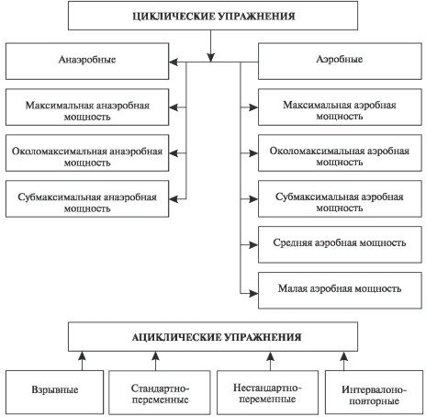
Кинематическая характеристика упражнений

Slide 22
По структуре движений
✓Циклические – в основе упражнения лежит многократное повторение
стереотипных циклов движений
(повторение одного и того же цикла, все элементы цикла повторяются в одной и той же последовательности)
✓
К локомоторным (переместительным)
циклическим упражнениям относятся бег и ходьба, бег на коньках и на лыжах,
плавание, езда на велосипеде и др.

Slide 23
По структуре движений
• Ациклические – не содержат цикла, а представляют собой стереотипно
следующие фазы движений, имеющие
четкое завершение (гимнастика, метание и т.д.)

Slide 24
Методы измерения (оценки) интенсивности физической активности
• Существует два метода измерения (оценки) интенсивности аэробной ФА:
• в относительных значениях
• В абсолютных значениях

Slide 25
• Относительная интенсивность (относительное значение) ФА учитывает и корректирует физиологические возможности
человека, выражается в процентном отношении аэробных возможностей человека – МПК, максимальная ЧСС.
• Для субъективной оценки восприятия человеком интенсивности выполняемой ФН может быть использована шкала Борга – Borg RPE (Ratings of Perceived Exertion), где общее напряжение,
мышечная усталость, боль и дыхание при ФН оцениваются в
баллах (от 6 до 20); модифицированная (упрощенная) шкала Борга

Slide 26
• Абсолютная интенсивность (абсолютное значение) ФА определяется скоростью выполнения упражнений без учета физиологических возможностей человека и обычно выражается в скорости затрат энергии (МЕ работы, расход ккал/мин) для
некоторых видов активности (например, ходьба пешком, оздоровительный бег)
• Для упражнений с сопротивлением интенсивность ФА часто выражается как сумма поднятого или сдвинутого веса

Slide 27
По степени энергетических затрат ФА делится на 3 уровня:
• Низкая ФА – это нагрузка, сопровождающаяся сжиганием энергии от 1,1 до 2,9 МЕ (например, сидение, в том числе перед телевизором, игра в видеоигры, использование компьютера эквивалентны
энерготратам от 1 до 1,5 МЕ)
• Умеренная ФА – это нагрузка, сопровождающаяся расходом энергии от 3 до 5,9 МЕ, что соответствует усилиям, затрачиваемым здоровым
человеком, например, при быстрой ходьбе, плавании, езде на велосипеде по ровной поверхности, танцах
• Интенсивная ФА – это нагрузка, которая сопровождается расходом энергии от 6 МЕ и более, которые здоровый человек затрачивает, например, при беге, рубке дров, занятиях аэробикой, плавании на дистанцию, езде на велосипеде в гору

Slide 28
Классификация
• По типу мышечного сокращения
✓Динамические (изотонические)
✓Статические (изометрические)
✓Комбинированные

Slide 29
По типу мышечного сокращения
• Динамические (изотонические)– при которых мышцы
сокращаются и расслабляются, т.е. изменяется их длина и происходят движения в соседних суставах
• Динамические упражнения выполняются в аэробном режиме.
• Создают условия для хорошего кровоснабжения мышц.
• Увеличивают транспорт кислорода.
• Повышают тонус.

Slide 30
По типу мышечного сокращения
Статические (изометрические) - развивается напряжение мышц без изменения длины и движений в суставах
• Статические упражнения выполняются в анаэробных условиях
• Статические упражнения временно затрудняют мышечный кровоток и ограничивают транспорт кислорода
• Повышают силу мышц

Slide 31
Характеристика физических упражнений
• Содержание – совокупность процессов, сопровождающих выполняемое движение и вызывающих изменения в организме
• Форма – внешняя и внутренняя организация и согласованность процессов

Slide 32
Характеристики упражнений
• Пространственные:
➢Положение тела
➢Траектория движений - путь совершаемый той или иной частью тела в пространстве
• Временные:
➢Длительность движения
➢Темп

Slide 33
СИЛА И МЕТОДЫ ЕЕ РАЗВИТИЯ
• Сила представляет собой один из важнейших компонентов физических способностей, а именно способность преодолевать внешнее сопротивление или противодействовать ему
посредством мышечных напряжений
• От уровня развития силы зависят достижения в большинстве видов человеческой деятельности, связанных с движением, а также многие характеристики состояния здоровья

Slide 34
Формы проявления силы:
• Максимальная сила - это наивысшая сила, которую способна развивать
нервно-мышечная система при максимальном произвольном мышечном сокращении без учета времени.
• Скоростная (динамическая, взрывная) сила - это способность нервно- мышечной системы преодолевать сопротивление с высокой скоростью мышечного сокращения (мощность).
• Силовая выносливость - это способность организма сопротивляться
утомлению при длительной силовой работе.
• Скоростная сила и силовая выносливость - важнейшие силовые качества, в то время как абсолютная сила мышц (максимальная сила) даже в спорте
имеет более ограниченную сферу приложения.

Slide 35
Морфофизиологические основы тренировки физических качеств
• В каждой мышце определенное количество и соотношение малых и больших ДЕ
• Соотношение зависит от местоположения и функции мышцы (туловище – 98% -
медленные; нижние конечности – 40-90 быстрые), определяется как и композиция мышц - генотипом
Нарастание нагрузки вызывает сначала активацию малых ДЕ затем больших
(правило Хеннемана)

Slide 36
Параметры мышечного сокращения зависят:
• от кол-ва ДЕ в мышце
• от активности нейронов (мозга)
• от взаимодействия ДЕ (у спортсменов – более согласованно)
• от параметром нервного импульса (частота), если < 20Гц, работают малые ДЕ
• если > 25 включаются большие ДЕ (сила сокращения больше)

Slide 37
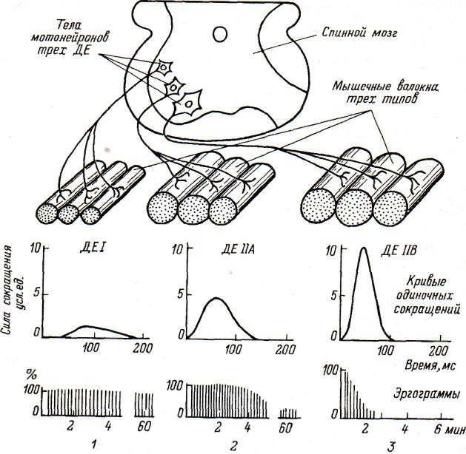
Двигательные единицы мышц: типы

Slide 38
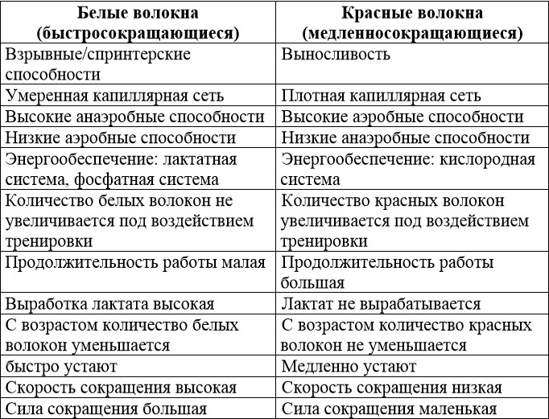
Свойства красных и белых
мышечных волокон

Slide 39
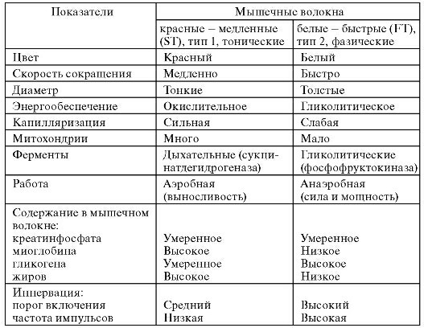
Морфологические и функциональные свойства мышечных
волокон разного типа

Slide 40
Работа мышц
➢Работа - энергия, затрачиваемая на перемещение тела с определенной силой на определенное расстояние:
А = F • S.
➢Закон средних нагрузок - мышца может совершать максимальную работу при нагрузках средней величины при средней частоте
Работа, совершаемая мышцей в единицу времени =
мощность.

Slide 41
Рабочая гипертрофия (гиперплазия) мышц
• Гипертрофия = увеличение поперечника
• саркоплазматическая - утолщение мышечных волокон за счет увеличения объема
саркоплазмы (несократительной части мышечных волокон) => повышение резервов (запасов) мышцы: гликогена, безазотистых веществ, креатинфосфата, миоглобина, увеличение капилляров; мало влияет на рост силы мышц, но повышает их выносливость.
• миофибриллярная - увеличение объема миофибрилл (сократительного аппарата) МВ. Возрастает плотность укладки миофибрилл, повышает силу.
• Тип гипертрофии определяется характером тренировки.
• В основе - синтез мышечных белков, важную роль играют гормоны – стероиды (андрогены).
• Рабочие гипертрофия и атрофия обратимы

Slide 42
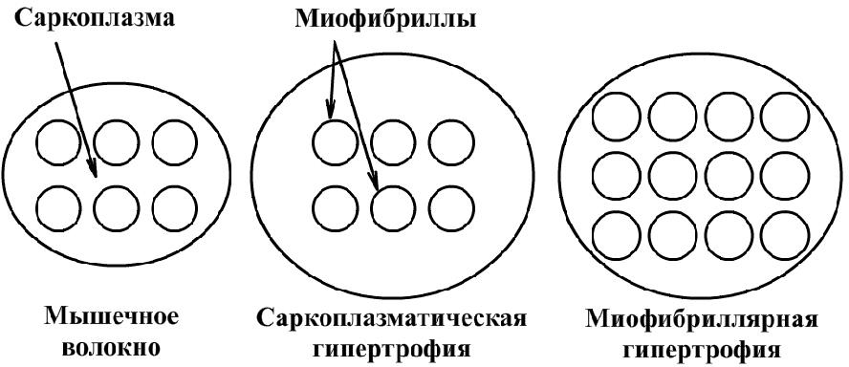
Типы гипертрофии скелетных мышц
42

Slide 43
Методы развития мышечной силы
• В зависимости от формы сокращения мышц упражнения по тренировке силы можно разделить на статические и динамические.
• Наиболее распространенной статической техникой являются изометрические упражнения.
• При динамических тренировках мышцы изменяют свою длину. Имеются следующие разновидности динамической силовой тренировки:
• с постоянным сопротивлением;
• изокинетические упражнения;
• упражнения эксцентрического типа

Slide 44
Статическая работа
• характеризуется быстрым утомлением, кровообращение в мышцах
затруднено, что приводит к застою крови и накоплению неокисленных продуктов
• наблюдается незначительное увеличение потребления кислорода, но после её прекращения потребление кислорода резко возрастает и усиливается кровоток и АД (феномен Лингарда)

Slide 45
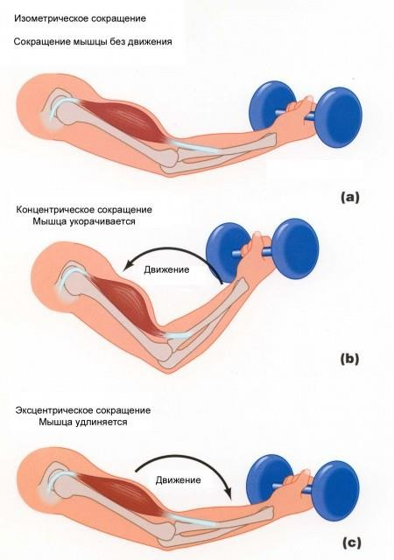
Динамическая работа
- Мышца укорачивается, если внешняя нагрузка меньше
силы сокращения –
концентрический тип сокращения
- Мышца растягивается, если внешняя нагрузка больше напряжения мышцы – эксцентрический тип
сокращения

Slide 46
Интенсивность при тренировке силы можно дозировать и оценивать в основном двумя путями:
• в процентах от максимума (% максимального произвольного сокращения или % МПС).
Недостатком этого способа является необходимость измерения максимальных силовых возможностей для конкретной мышцы, что часто технически очень затруднительно или требует сложной аппаратуры
• по количеству возможных повторений до утомления в одном подходе
• Максимум за одно повторение (1-ПМ) – максимальный вес,
поднимаемый за 1 подход с динамическим/концентрическим сокращением мышц

Slide 47
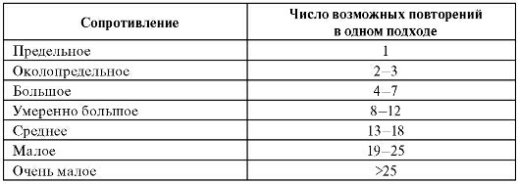
Оценка силовых возможностей

Slide 48
Методы развития мышечной силы
• В зависимости от формы сокращения мышц упражнения по тренировке силы можно разделить на статические и динамические.
• Наиболее распространенной статической техникой являются изометрические упражнения.
• При динамических тренировках мышцы изменяют свою длину. Имеются следующие разновидности динамической силовой тренировки:
• с постоянным сопротивлением;
• изокинетические упражнения;
• упражнения эксцентрического типа

Slide 49
Оценка силовых возможностей
• Статическую выносливость для мышц спины оценивают по времени
удержания в висе верхней половины туловища в положении обследуемого
лежа на животе так, чтобы гребни подвздошных костей приходились на край
опоры стола или кушетки. По команде врача пациент перемещает руки на пояс,
а туловище удерживает параллельно полу в висе; ноги фиксированы. Время удержания туловища в таком положении в среднем составляет 1-2 мин.
• Силовую выносливость для мышц живота оценивают путем подсчета числа
подниманий туловища из положения лежа на спине в положение сидя. Ноги
обследуемого согнуты в коленях под углом 60-90°. Стопы следует удерживать
прижатыми к полу. Кисти рук переплетены за шеей. Показателем силовой выносливости является число подниманий за 60 сек.
• Силовую выносливость для мышц плечевого пояса оценивают по тесту
сгибания и разгибания рук в упоре лежа на животе (отжимание). Кисти рук
обследуемого располагаются на ширине грудной клетки. Тело выпрямлено и
опирается на носки полностью выпрямленных ног. Отжимание выполняют,
удерживая спину прямой. Живот при этом не касается пола.
Девочки могут выполнять этот тест, опираясь на согнутые колени, удерживая
спину прямой. Показателем является максимальное число правильно выполненных отжиманий за 60 сек.

Slide 50
Роль силовых тренировок в кардиореабилитации
• Способствуют увеличению мышечной силы и выносливости за счет увеличения мышечной массы и/или улучшения координации и мышечного метаболизма, обмена веществ (в т.ч. уменьшение резистентности к инсулину и увеличение периферического липолизы)
• Оказывают благоприятное воздействие за счет борьбы с потерей мышечной массы и силы
вследствие длительного постельного режима или малоподвижного образа жизни из-за заболевания, атрофии скелетных мышц (например, у пациентов с СН), длительной
иммуносупрессивной терапии или других
• Уменьшение и/или предотвращение снижения костной массы (вследствие длительной иммуносупрессивной терапии, возраста, др. факторов)
• Улучшают проприорецепцию (положительное влияние на координацию, равновесие)
Эффекты:
• Повышение способности к выполнению физических упражнений
• Увеличение переносимости физических нагрузок
• Увеличение функциональные возможностей
• Уменьшение функциональных нарушений
• Повышение уровня повседневной активности
• Улучшение качества жизни и др.

Slide 51
• Абсолютные противопоказания для силовых тренировок аналогичны абсолютным противопоказаниям для аэробных тренировок на выносливость

Slide 52
ВЫНОСЛИВОСТЬ И МЕТОДЫ ЕЕ РАЗВИТИЯ
• Под выносливостью понимают способность организма
сопротивляться утомлению во время длительного выполнения какой-либо физической деятельности.
• Общая выносливость - выносливость по отношению к
продолжительной работе умеренной мощности, включающей функционирование большей части мышечного аппарата (ходьба, спокойный бег, плавание, большинство трудовых процессов со
значительной долей физического труда).
При этом мышечная работа обеспечивается энергией преимущественно или исключительно аэробным путем. Как правило, в практической жизни встречается именно этот уровень
интенсивности.

Slide 53
ВЫНОСЛИВОСТЬ И МЕТОДЫ ЕЕ РАЗВИТИЯ
• Физиологической основой общей выносливости человека являются аэробные возможности - способность организма доставить и использовать кислород для энергопродукции при выполнении физической работы
• Общепризнанной мерой аэробной выносливости считается МПК, которое определяется факторами транспорта кислорода и
уровнем тканевого дыхания

Slide 54
• Аэробная работоспособность обеспечивается увеличенным объемом сердца, ударным и минутным объемом крови,
повышенными легочной вентиляцией и артериовенозной разницей кислорода в крови.
• параметры значимо совершенствуются при тренировке выносливости (адаптация к «стрессу объемом») и являются
основой полноценной работоспособности сердца и дыхательной системы, а в конечном итоге продолжительности жизни человека

Slide 55
Состояния и заболевания, определяющие низкий уровень выносливости:
• заболевания сердечно-сосудистой и дыхательной систем;
• гематологические заболевания (железодефицитные состояния);
• нарушения обменных процессов (ожирение, диабет, гиповитаминозы и пр.);
• синдромы, связанные с гипокинезией и обусловленные низкими функциональными возможностями организма из-за детренированности

Slide 56
Методы совершенствования аэробной выносливости
• При тренировке выносливости речь идет о развитии
экономичности работы всех функций организма, особенно сердечно-сосудистой системы, мышечного метаболизма и
нервно-мышечной координации, что является важным фактором переносимости нагрузок и предпосылкой быстрого
восстановления после них
• Развитие этой экономичности неспецифично и не зависит от характера используемых упражнений

Slide 57
Методы совершенствования аэробной выносливости
Повышение общей выносливости с целью увеличения аэробных возможностей организма пациента строится на двух
тренировочных принципах:
• метод со стандартной непрерывной нагрузкой отличается работой непрерывной и, как правило, постоянной интенсивности,
• метод интервальной нагрузки, напротив, характеризуется прерывными нагрузками

Slide 58
Метод со стандартной непрерывной нагрузкой
• Обеспечивает устойчивое повышение аэробной выносливости
• Упражнения строго регламентируются по продолжительности (обычно от 10 до 30 мин.)
• Скорость передвижения или интенсивность нагрузки поддерживается постоянной
• ЧСС при такой интенсивности работы подбирается
индивидуально (обычно находится в пределах от 100 до 175 в минуту)

Slide 59
Метод со стандартной непрерывной нагрузкой
• При реабилитации кардиологических больных обычным средством тренировки аэробной выносливости является велоэргометр
• Дозированную ходьбу и бег на тредмиле или в естественных условиях используют несколько реже
• Одной из наиболее популярных методик, направленной на развитие аэробной выносливости и использующей метод
стандартной непрерывной нагрузки, является аэробика
(разработана К. Купером для реабилитации кардиологических больных, методика
приобрела популярность также и в качестве метода первичной и вторичной профилактики
болезней цивилизации)

Slide 60
Метод интервальной тренировки
• Метод основан на принципе планомерной смены (чередования) фаз нагрузки и отдыха, при этом интервалы отдыха используются не для полного восстановления активированных функций
• Новый цикл нагрузки возобновляется на фоне
недовосстановления, когда ЧСС составляет около 110-130 в минуту
• Неполное восстановление приводит к глубокому исчерпанию энергетических ресурсов, более значительным изменениям во
внутренней среде, что обеспечивает лучшую морфологическую и функциональную адаптацию в тренируемой системе организма

Slide 61
Метод интервальной тренировки
• При интервальной тренировке организм тренирующегося
практически все время находится в состоянии готовности к работе
• Сердечно-сосудистая система в конце периода отдыха находится в состоянии повышенной функциональной активности, т.е. в
состоянии, напоминающем состояние после разминки. Такая исходная физиологическая ситуация приводит к тому, что в
начале нового цикла нагрузки аэробный обмен может начаться раньше и образующийся дефицит кислорода незначителен. Это снижает концентрацию продуктов анаэробного обмена при работе и позволяет более продуктивно проводить тренировки

Slide 62
Метод интервальной тренировки
• При интервальной тренировке с целью совершенствования выносливости планируют продолжительность нагрузки 1-3 мин
• Интенсивность работы такова, чтобы к концу упражнения ЧСС могла достигать
170-180 в минуту.
• Длительность отдыха определяется темпом снижения ЧСС до 110-130 в минуту и составляет обычно 1-2 мин, что зависит от продолжительности работы и
уровня тренированности человека
• Чаще используется менее напряженный режим работы с интенсивностью
нагрузки 60-80% максимальной аэробной работоспособности, ЧСС 120-160 в минуту, количество повторений составляет 5-10 (в спортивной практике - до 30)

Slide 63
Метод интервальной тренировки
• Наибольший тренировочный эффект при интервальном методе развития выносливости наблюдается через 6-12 нед.
• Прирост аэробной производительности при этом может достигать 10-30%.
• Так как фазы неполного отдыха предъявляют очень высокие требования к сердечно-сосудистой и дыхательной системам, в реабилитации больных интервальный метод используют с ограничениями

Slide 64
Оценка выносливости
• Высокой степенью надежности для оценки выносливости отличаются тесты, предъявляющие значительные требования к кардиореспираторной системе и с определенной длительностью воздействия - не менее 5-6 мин. (в этом случае разворачиваются физиологические, биохимические и
психические процессы в организме, ответственные за выносливость)
• К таким исследованиям относятся тесты с использованием дозированных физических нагрузок (на велоэргометре, тредмиле), которые отличаются точностью дозировки, удобством и безопасностью, в т.ч. в клинических
условиях
• В качестве тестов для оценки выносливости используют определение МПК и физической работоспособности (PWC₁₇₀)

Slide 65
Дозирование физической нагрузки
Физическая нагрузка дозируется в зависимости от:
• задач конкретного периода,
• проявлений заболевания,
• функциональных возможностей,
• возраста больного и его толерантности к физическим нагрузкам
• Изменять физическую нагрузку можно различными методическими приемами, так как она зависит от многих факторов

Slide 66
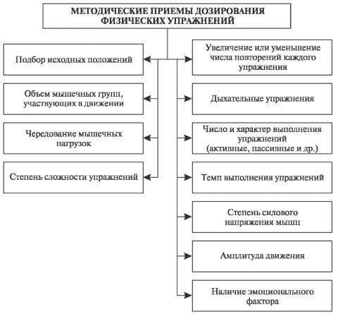
Дозирование физической нагрузки

Slide 67
БЛАГОДАРЮ ЗА ВНИМАНИЕ!

